Slide 1
Soutenance SY43 – Money Managing
Quentin TROMBINI – Malak FADILI – Ercan SARPCAN

Slide 2

INTRODUCTION
Money Managing est une application de gestion de budget qui donne le contrôle total à l’utilisateur quant à ses transactions.
Elle permet de faire le suivi des dépenses et des économies mensuelles réalisées sur des catégories et objectifs au choix du client.

Slide 3
Présentation de l’équipe
Malak FADILI – Quentin TROMBINI – Ercan SARPCAN
FISE Informatique 02
Tâches | Membre
Maquette | Malak
Base de données | Quentin
Interface | Ercan - Malak
Fonctionnalités | Ercan - Quentin
Documentation | Ercan - Malak - Quentin

Slide 4
Planning du projet
Réalisation d’une maquette initiale
Répartition des tâches
Construction de l’interface
Construction d’une base de données stable et fonctionnelle
Mise à jour de la maquette
Développement des fonctionnalités de l’application

Slide 5
Méthode agile
Mise en place de sprints à durées variables
Réunion à la fin de chaque sprint afin de mettre à jour les objectifs
Classement des objectifs par priorité

Slide 6
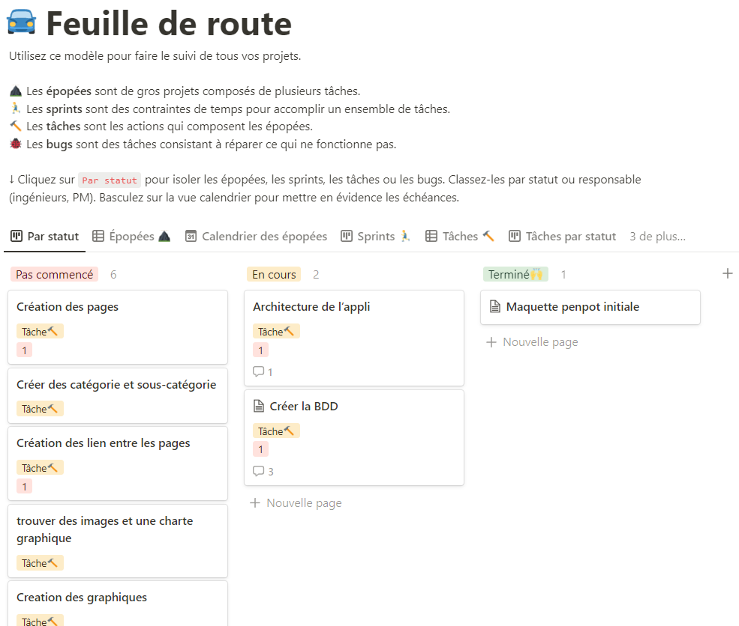
Outils utilisés
Notion : pour la gestion des tâches en temps réel.
Penpot : pour la réalisation de la maquette de l’application.

Slide 7
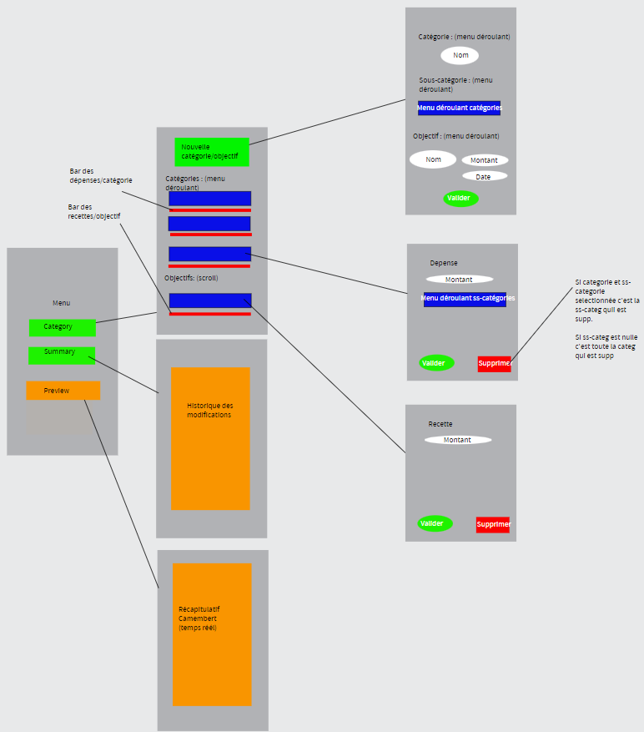
Maquette IHM

Slide 8
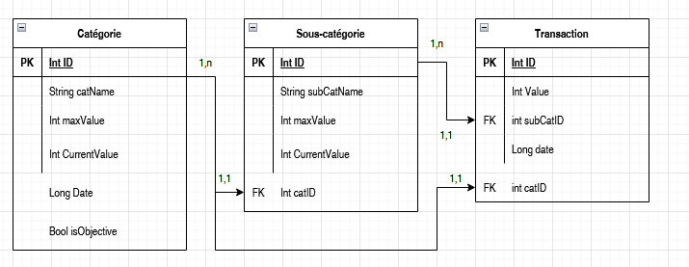
Modèle de données

Slide 9
Points essentiels
Nombre de formulaire limité
Contrôle et liberté d’utilisation du client
Prévision de l’économie sur le mois
Visualisation des dépenses par catégories

Slide 10
Axes d’améliorations
Implémentation d’une Navbar
Optimisation
Lisibilité du graphe
D’autres graphique

Slide 11
Retour sur expérience

